Slide 1
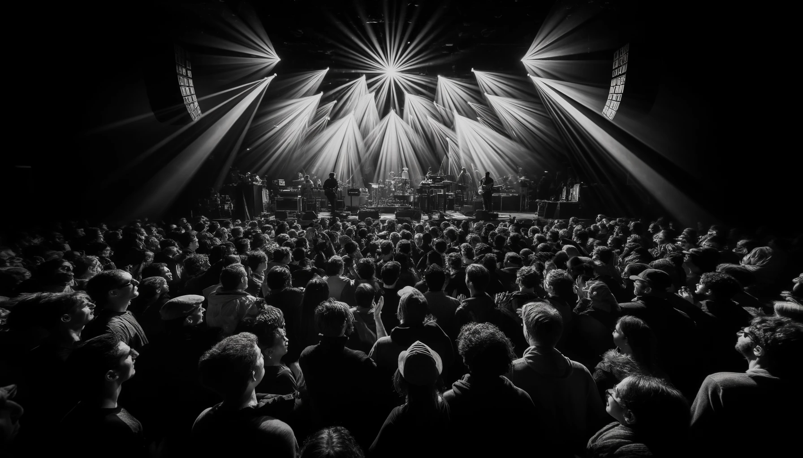
EVENTOPIA
Event – Onlineshop und Ticketverwaltungssystem

Slide 2
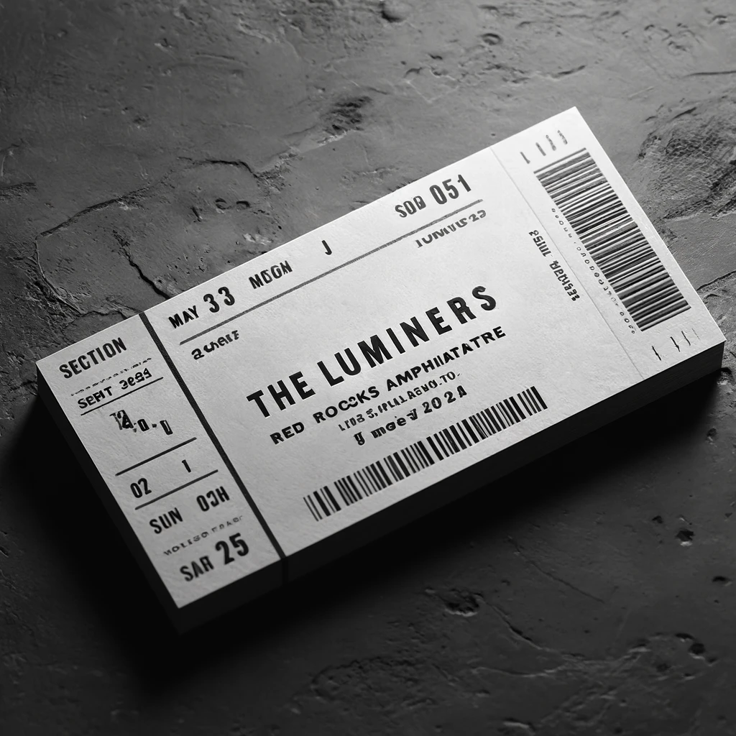




1
UNSER AUFBAU
PROJEKTIDEE
DESIGN
ARCHITEKTUR
LIVE-DEMO

Slide 3
2
TRIFF UNSER GROSSARTIGES TEAM

